Slide 1
Разработка урока технологии 7 класс по теме «Требования к одежде. Стиль и силуэт в одежде»
Учитель технологии ВКК
Паринова И.В.
МБОУ «Лицей № 9»
г. Воронеж 2015 год

Slide 2
Тема урока: «Требования к одежде. Стиль и силуэт в одежде»
План урока:
- Ознакомиться с особенностями и видами стилей в истории одежды
- Знакомство с видами современных стилей.
Знакомство с понятием силуэт и типами силуэтов.
- Научиться правильно использовать зрительные иллюзии в одежде.

Slide 3
По способу эксплуатации одежда разделяется:
Поясные
Плечевые
Юбка
Брюки
Шорты
Комбинезон
Бриджи
Платье
Сарафан
Пиджак
Пальто
Блузка

Slide 4
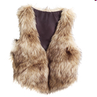
ВИДЫ ПЛЕЧЕВЫХ ИЗДЕЛИЙ
Жилет
Сарафан
Блузка
Платье
Халат
Notes:
http://t2.gstatic.com/images?q=tbn:ANd9GcQ8H8_O8mBTq8fCAliMg73MznHNLj3qTuvR_lSqbvdxCOjlgN4z
http://t3.gstatic.com/images?q=tbn:ANd9GcST9edM4W8rf0UDwwLhOiV3gDosjkP-neW9WkiFHj2vLZkNmNvK
http://www.wday.ru/shopping/outerwear/sleevelessjacket/

Slide 5
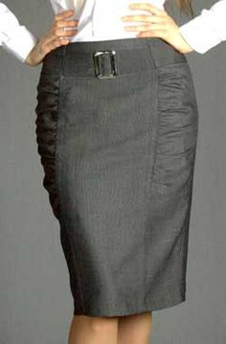
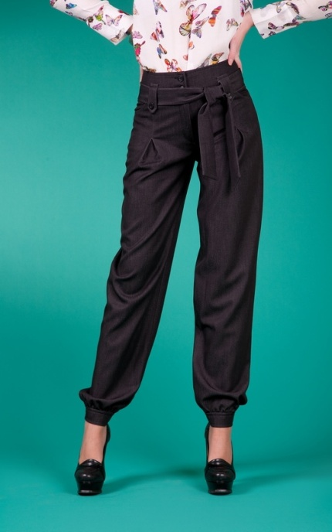
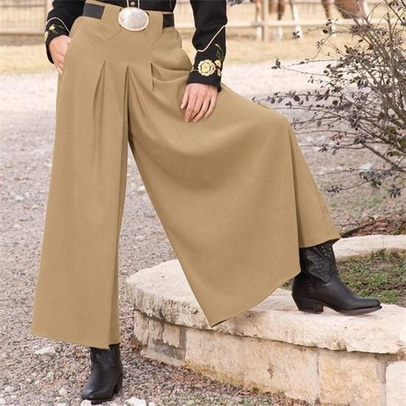
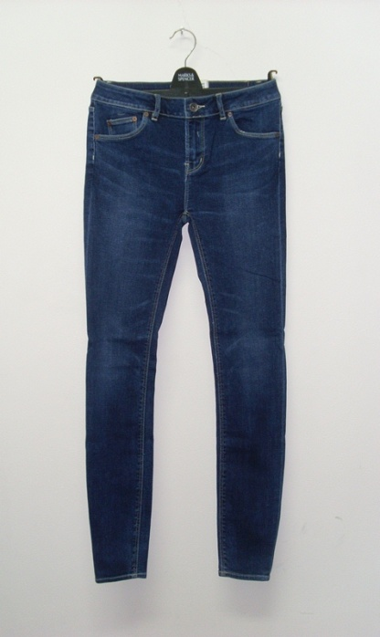
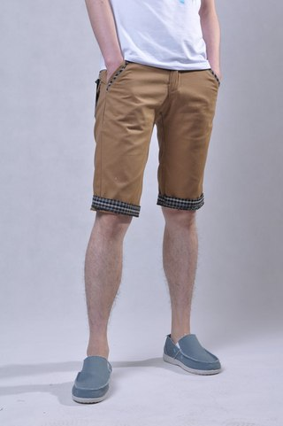
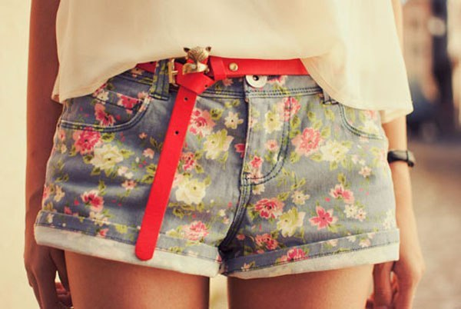
ВИДЫ ПОЯСНЫХ ИЗДЕЛИЙ
Брюки
Джинсы
Юбка-брюки
Юбка
Шорты
Бриджи
Notes:
http://t2.gstatic.com/images?q=tbn:ANd9GcQ8H8_O8mBTq8fCAliMg73MznHNLj3qTuvR_lSqbvdxCOjlgN4z
http://t3.gstatic.com/images?q=tbn:ANd9GcST9edM4W8rf0UDwwLhOiV3gDosjkP-neW9WkiFHj2vLZkNmNvK
http://www.wday.ru/shopping/outerwear/sleevelessjacket/

Slide 6
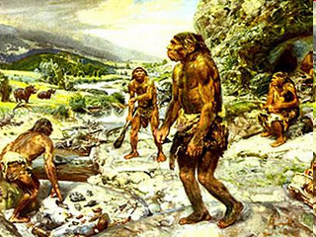
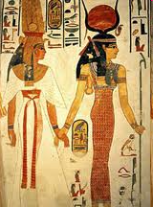
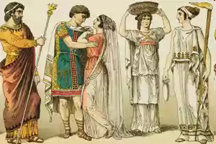
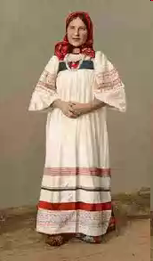
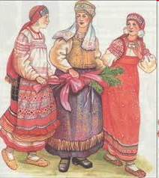
ИСТОРИЯ ОДЕЖДЫ ПО СТИЛЯМ
Notes:
http://www.newacropol.ru/pub/Culture/Egypt/Hathor-Nefertari.jpg

Slide 7
ПЕРВОБЫТНЫЙ ЧЕЛОВЕК.
Звериные шкуры или растительные материалы переплетали, образуя прямоугольные куски, которые набрасывали на плечи, бёдра или обматывали вокруг тела. Так появились два основных типа одежды поясная и плечевая.
Notes:
http://natalinarusa.blogspot.com/2011/04/blog-post.html

Slide 8
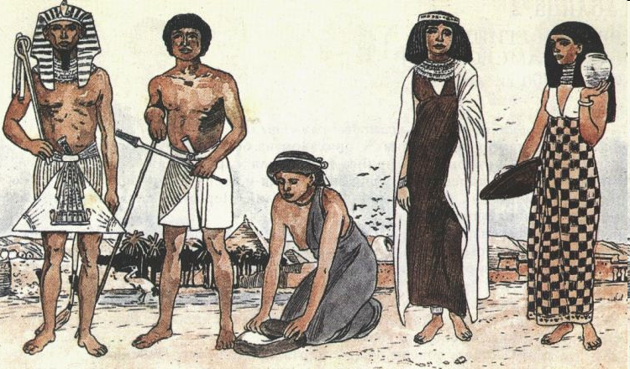
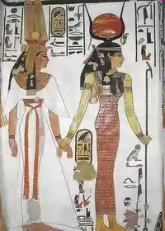
ДРЕВНИЙ ЕГИПЕТ
Платья облегали фигуру, выкройки точны, ткани совершенны. Идеал красоты стройная грациозная женщина. Каждая деталь платья тщательно продумана. В нём нет ничего лишнего.
Notes:
http://gorod.crimea.edu/librari/ist_cost/egipt/str_01.html
http://moikompas.ru/compas/moda_egipta

Slide 9
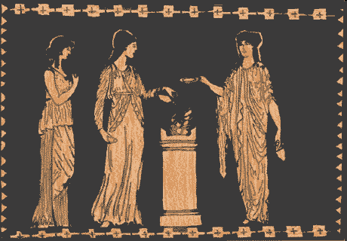
ДРЕВНЯЯ ГРЕЦИЯ
Использовались ткани из шерсти, льна и хлопка, одежда не кроилась, а драпировалась на фигуре. Верхний плащ назывался гематия, нижний хитоном. Куски ткани драпировались и крепились на плече застёжками.
Notes:
http://fashion.kirovchanka.ru/stati/istoriya-modyi/odezhda-drevnix-grekov
http://www.richeast.org/htwm/Greeks/costume/rituals.gif

Slide 10
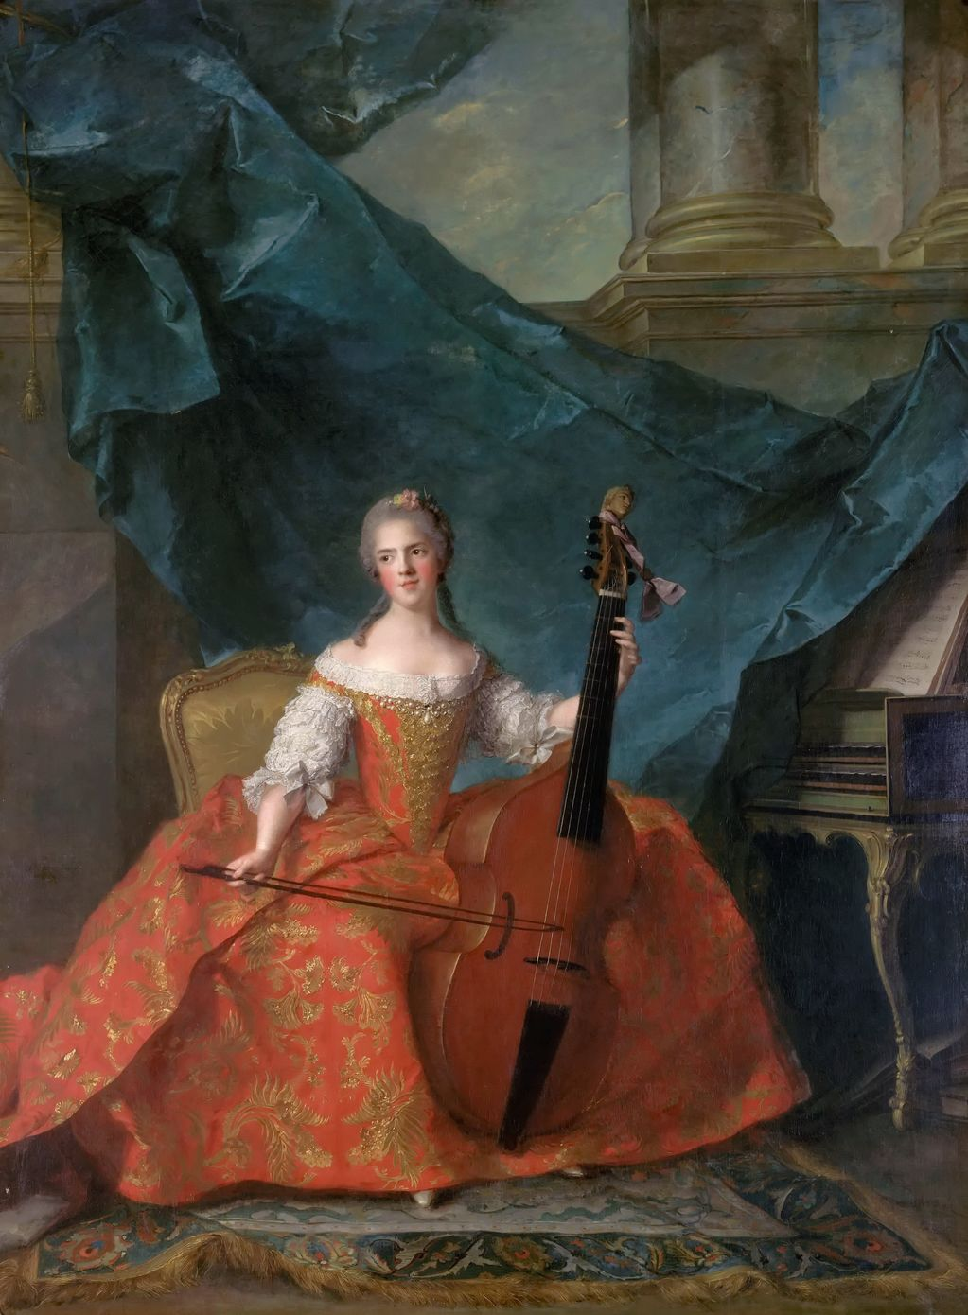
Стиль «Барокко»
«Требования к одежде. Стиль и силуэт в одежде»
Стиль барокко. Самый пышный, самый роскошный, самый яркий, самый театральный. Театральность, роскошь, пышность – вот главные его характеристики. Наряд женщины эпохи барокко в первую очередь состоял из корсета, без него просто ни как, потом шла нереально пышная нижняя юбка на китовом усе, именно с помощью него она держала свой объём, китовый ус выступал здесь и в роли каркаса.

Slide 11
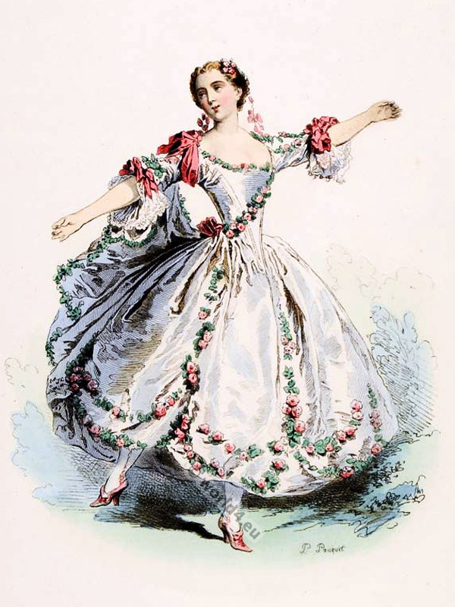
Стиль «Рококо»
Платья в стиле рококо были воистину великолепными. Объемные и громоздкие наряды барокко сменились более асимметричными и гармоничными моделями с определенными и реалистичными формами. Ткань для платьев выбиралась в нежно-пастельных тонах с всевозможными растительными узорами. В платье стиля рококо женщина выглядела легкой и грациозной, с узкими плечами и тонкой осиной талией, высоко приподнятой грудью и заметно округлившимися линиями бедер.

Slide 12
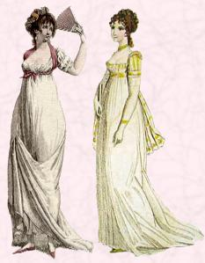
Стиль «Ампир»
Ношение платьев, изготовленных из легких тканей. Талия была завышена, а платье декорировалось струящимися складками.
Использование таких тканей как батист, кисея, муслин, тюль. В XIX веке также становятся актуальными бархат, тафта, плотный хлопок
Декоративная вышивка на подоле платья с использованием римских и греческих орнаментов
Глубокое (до начала XIX века) декольте
Рукава-фонарики
Декорация плата оборками, лентами,
Белый, сизый, палевый, синий, бледно-розовые цвета
Наличие корсета

Slide 13
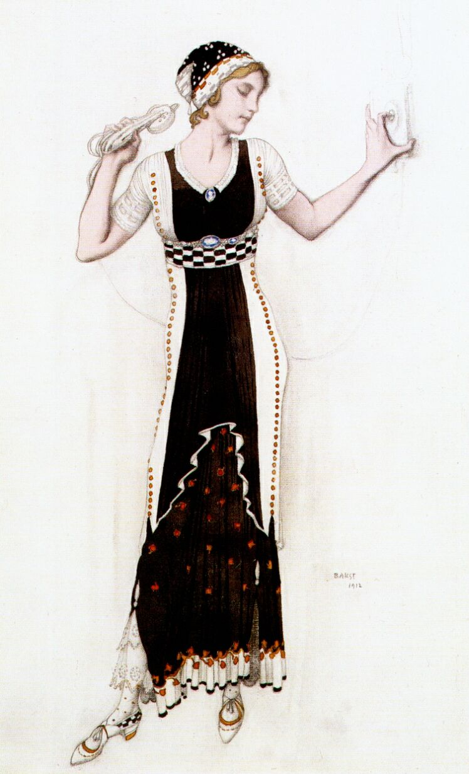
Стиль «Модерн»
Время появления конец 19-го века - начало 20-го века.
Краткая характеристика черт стиля:
Стиль предпочтительны прямые линии, квадраты, окружности, «шахматные клетки», симметрия форм.
Характерные цвета стиля Модерн:
Синий, красный, зеленый (чистые цвета).
Характерные линии стиля Модерн:
Прямые
Характерные формы стиля Модерн:
Плоскости, симметрия форм, геометрические формы - кубы, параллелепипеды.

Slide 14
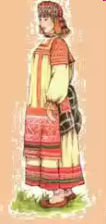
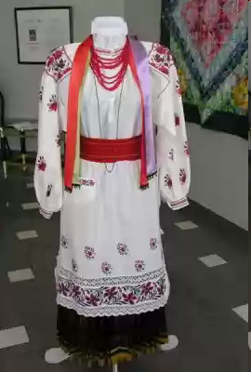
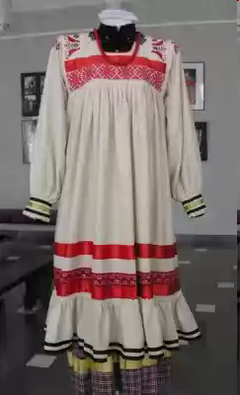
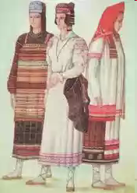
ОДЕЖДА ДРЕВНЕЙ РУСИ.
Основной вид одежды простолюдин- длинная холщовая рубаха сорочица (широкого прямого покроя). Сверху надевали сарафаны, передники или подпоясывались поясом. Украшались вышивками, бисером.
Notes:
http://raduga.edusite.ru/html/koroluk/html/drev_rus.htm

Slide 15
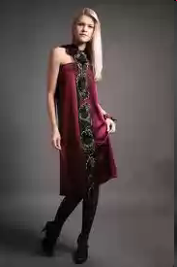
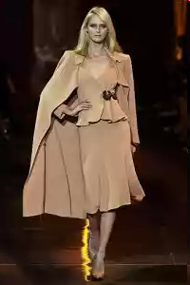
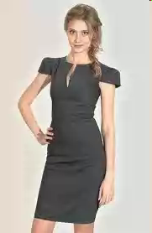
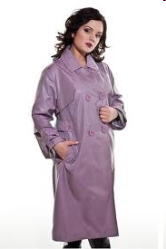
СИЛУЭТ В ОДЕЖДЕ
Определяет облик
человека в целом.
Приталенный
силуэт
Расширенный
трапецевидный
силуэт
Полуприле-
гающий силуэт
Прилегающий
силуэт
Прямой силуэт
Notes:
http://wellconstruction.ru/konstr1/siluet-v-odezhde

Slide 17
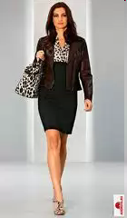
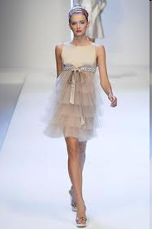
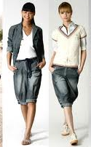
СТИЛЬ В ОДЕЖДЕ
ОДИН ИЗ ОСНОВНЫХ ЭЛЕМЕНТОВ
ИМИДЖА ЧЕЛОВЕКА
Классический
деловой стиль
Романтический
стиль
Спортивный
стиль
Notes:
http://tehnologia.59442s003.edusite.ru/p74aa1.html http://ru.wikipedia.org/wiki/Стиль_одежды
http://lesita.com.ua/wp-content/Files/2010/03/5aefd81520f0_889.jpg

Slide 18
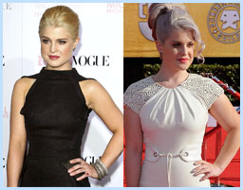
Зрительные иллюзии в одежде:
Иллюзия заключается в том, что черное кажется меньше и тоньше белого, «черное стройнит, а белое полнит». По
Этот момент стоит учитывать при выборе как одежды, так и обуви. Если у Вас большой размер ноги, белые туфли еще больше вытянут ногу, в то время как черные помогут ее визуально укоротить. Совет: если Вы все-таки хотите носить белую обувь при большом размере ноги, выбирайте обувь с различными ремешками, полосками и т.п.

Slide 19
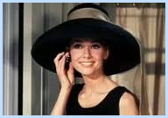
Иллюзия контраста
Иллюзия состоит в том, что большое в окружении маленького выглядит еще больше, а маленькое рядом с большим кажется меньше.
На этом можно очень выгодно сыграть с помощью различных аксессуаров и украшений. Например, полной женщине следует избегать маленьких деталей (пуговиц, сережек, брошей и т.п.), т.к. на их фоне полнота станет еще очевиднее. И наоборот, крупные украшения приведут образ в гармонию.

Slide 20
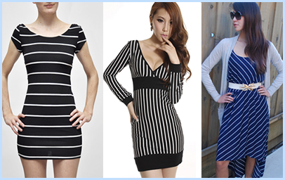
Горизонтально-вертикальная иллюзия, или иллюзия переоценки вертикали
Эту иллюзию можно рассматривать двояко. Во-первых, она относится к одежде в полоску. Вертикальная полоска (включая молнию, строчки, стрелки и т.п.) стройнит и удлиняет фигуру, горизонтальная (также горизонтальные строчки, карманы и прочие украшения), наоборот, придает ей полноту и укорачивает.

Slide 21
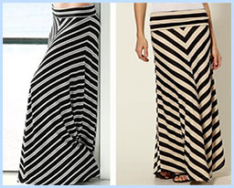
Иллюзия острого угла
Очень важно учитывать особенности иллюзии острого угла, если Вы носите одежду в полоску, образующую углы. Широкие углы, смотрящие вверх, на юбке или платье помогут уменьшить бедра, а вот узкие углы, направленные вниз, их наоборот увеличат. Это же работает и с так называемым «верхом», который может как придать груди объем, так и сделать ее визуально плоской.

Slide 22
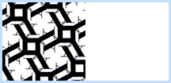
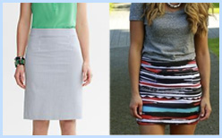
Иллюзия заполненного пространства
Одежда с рисунком или какими-либо украшениями выглядит больше и объемнее, чем однотонная.

Slide 23
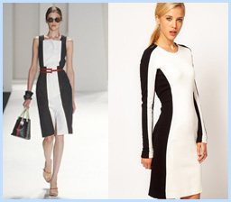
Иллюзия цвета
Иллюзия довольно проста и состоит в том, что при разделении одежды на части, выделенные разными цветами, можно добиться эффекта стройности фигуры. Главное здесь не переусердствовать. К примеру, можно разделить платье по вертикали на 2 цвета (возьмем черный и белый). Чтобы еще больше вытянуть фигуру, попробуйте добавить рукава разных цветов (черный рукав на белой половине платья, белый – на черной).

Slide 24
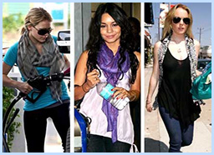
Иллюзия отвлечения внимания
Иллюзия универсальна и может применяться к любой детали одежды. Суть ее в том, чтобы отвлечь внимание от проблемной зоны.
Достигается иллюзия за счет привлечения внимания к области, выгодно подчеркивающей Вашу фигуру, или посредством использования украшений, интересной бижетерии, различных аксессуаров (например, очков, шарфа). Возможно и создание иллюзии благодаря правильному макияжу.

Slide 25
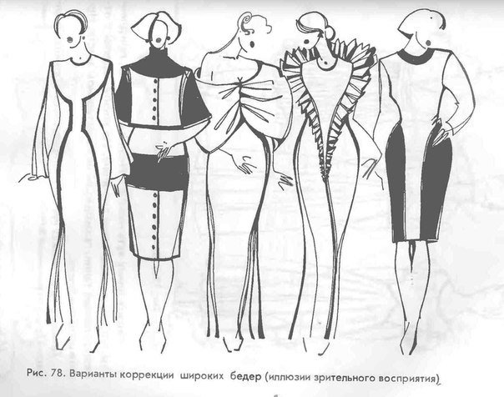
Скрыть широкие бёдра:

Slide 26
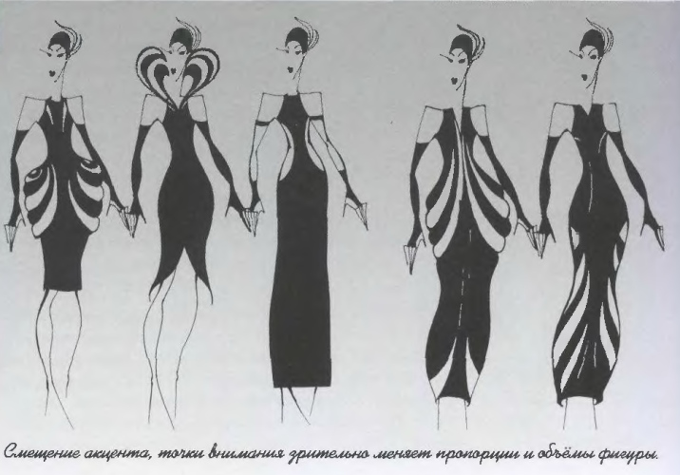
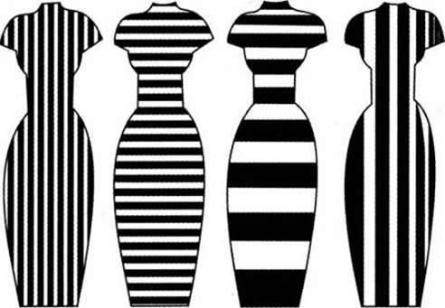
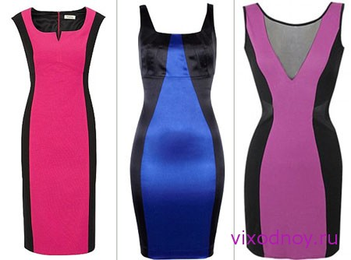
Закрепляем материал:

Slide 27
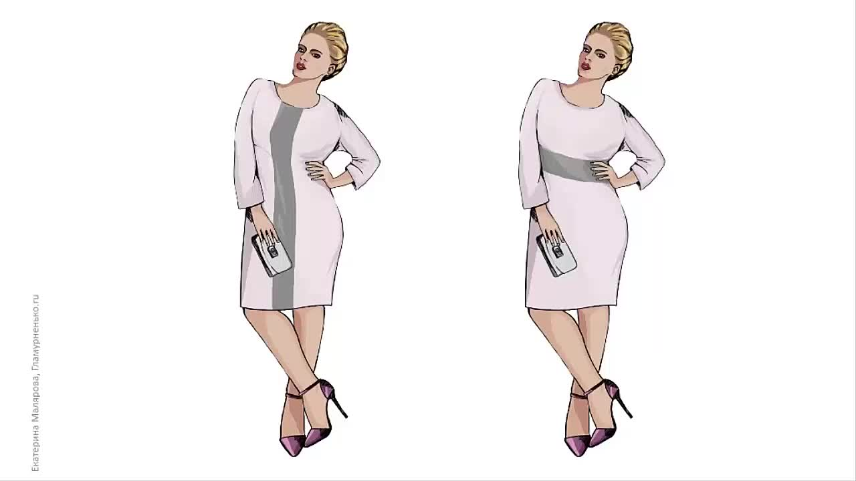
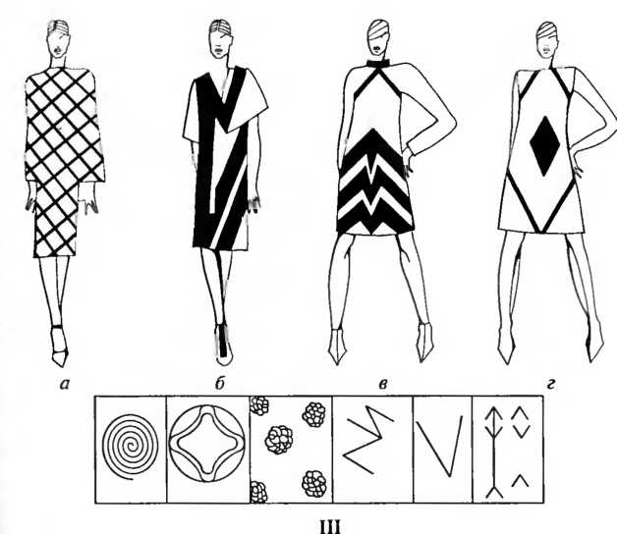
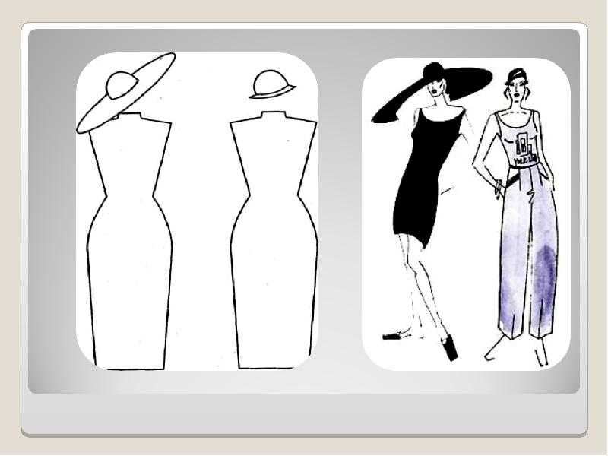
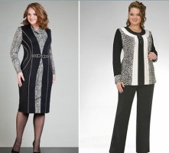

Slide 28
Материалы, используемые для создания презентации:
Картинки:
http://t2.gstatic.com/images?q=tbn:ANd9GcQ8H8_O8mBTq8fCAliMg73MznHNLj3qTuvR_lSqbvdxCOjlgN4z
http://t3.gstatic.com/images?q=tbn:ANd9GcST9edM4W8rf0UDwwLhOiV3gDosjkP-neW9WkiFHj2vLZkNmNvK
http://www.wday.ru/shopping/outerwear/sleevelessjacket/
История одежды:
http://www.newacropol.ru/pub/Culture/Egypt/Hathor-Nefertari.jpg
http://wellconstruction.ru/konstr1/siluet-v-odezhde
http://raduga.edusite.ru/html/koroluk/html/drev_rus.htm
Иллюзия в одежде:
http://odnatakaya.ru/stil/stil-ampir-v-odezhde.html
http://infoglaza.ru/tsvet-glaz/209-zritelnye-illyuzii-v-odezhde

